Slide 1
API проект “ПОКАЖИ МНЕ”
Сделано Макаровым Артёмом и Слесарским Никитой

Slide 2
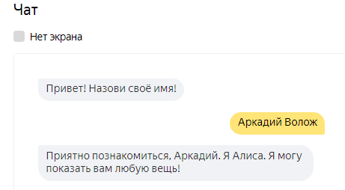
ПРОЕКТ - НАВЫК ДЛЯ АЛИСЫ. НАЧАЛО
Мы научили Алису показывать изображения внутри приложения по запросу пользователя.
Сначала работы вас приветствует программа с просьбой представиться

Slide 3
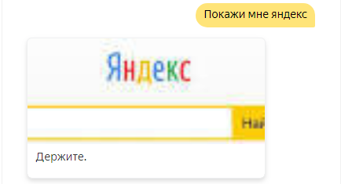
НАВЫК ДЛЯ АЛИСЫ. САМОЕ ИНТЕРЕСНОЕ
И тут начинается самое интересное. Вы можете попросить Алису показать вам что либо из интернета используя API google images

Slide 4
С КАКИМИ ПРОБЛЕМАМИ МЫ СТОЛКНУЛИСЬ?
Сначала мы решили сделать что-то типа приложения работающего с API сайтов, размещающие информацию о спортивных матчах, но мы не нашли API, немного поискав другие идеи мы решили сделать что-то полезное, чего еще нет в Алисе.
И мы пришли к идее сделать программу, которая работает с API google Images(у Яндекс картинок нет API) и Яндекс Алиса.

Slide 5
В итоге мы быстро разобрались в нужных нам командах и создали, как мы думали, работающий код
Залив на хостинг pythonanywhere.com мы обнаружили отсутствие нужной для проекта библиотеки, но вскоре разобрались как установить через местный терминал. Работа библиотеки оказалась некорректной, из-за чего у нас появились трудности и мы потели ища другие хостинги и решение проблемы на форумах.

Slide 6
Нерешенные проблемы
Когда Алиса выводит изображение оно выходит в очень плохом качестве, сжимается до разрешения 200х200, скорее всего это из-за эмулятора яндекс Олисы
Если яндекс примет наш навык скорее всего это будет работать лучше.
Также у нас ограниченное количетсво зарпосов в день, примерно 200 раз.

